Slide 1
Introducción a los
Sistemas de Información
Joan A. Pastor Collado
Universitat Politècnica de Catalunya (UPC)

Slide 2
Estrategia y
Sistemas de Información

Slide 3
Concepto de Sistema de Información
  Definición del Sistema de Información de una organización
  Componentes principales del Sistema de Información
  El “Recurso Información” en la organización
Clasificación de Sistemas de Información
  Visiones complementarias de los Sistemas de Información
  Sistemas Transaccionales, Decisionales y Comunicacionales
  Tipos especificos de Sistemas de Información
Estrategia y Sistemas de Información
  Evolución y niveles estratégicos en Sistemas de Información
  Usos estratégicos de Sistemas y Tecnologías de Información
  Dirección y planificación estratégica de SI y TI

Slide 4
Encaje Sistema de Información - Organización
ESTRATEGIA
Estructura
Tareas
Sistemas
de Información
Personal
Stmas. de
Recompensa

Slide 5
Esquema evolutivo de los SI (Nolan)
PRESUPUESTO
INFORMÁTICO
TIEMPO
INICIACIÓN
CONTAGIO
CONTROL
MADUREZ

Slide 6
Evolución de SI por generaciones tecnológicas
PREOCUPACIÓN
POR LA
TECNOLOGíA
ASSIMILACIÓN
TECNOLOGÍAS
WEB Y MULTIMEDIA
(voz, textos, imagenes,...)
ASIMILACIÓN
TECNOLOGÍA
BASES DE DATOS
Y COMUNICACIONES
INTERÉS POR
RECURSO
INFORMACIÓN
ASIMILACIÓN
TECNOLOGÍA
PROCESO DE
DATOS

Slide 7
Evolución del par SI - Estrategia
3
2
ESTRATEGIA
CONJUNTA:
AUTOANÁLISIS
COMO SISTEMA
DE’INFORMACIÓN
1
ESTRATEGIA
ESTRATEGIA
SISTEMAS
INFORMACIÓN
INFORMÁTICA

Slide 8
Niveles estratégicos de utilización de los SI
SOPORTE
  Nivel básico d’utilitzación
FÁBRICA
  SI incorporado totalmente dentro del proceso de trabajo
ELEMENTO ESTRATÉGICO
  Uso competitivo directo

Slide 9
Ejemplos de SI potencialmente estratégicos
Logística de entrada
  Lanzamiento automàtico de pedidos
  Aprovisionamiento por subastas (e-procurement)
Operaciones (producción)
  Gestión de problemas e incidencias
  Previsión de materiales
Logística de salida
  Seguimento de la distribución
  Optimización de recorridos
Marqueting y ventas (comercial)
  Comunicaciones empresa - canales dist.- clientes- consumidores
  Previsión de la demanda
Servicio post-venta
  Detección preventiva y reparación avanzada de averias

Slide 10
Dirección y planificación estratégica de SI/TI
Entorno
Organización
Recursos
PLANIFICACIÓN
DE SI/TI
ESTRATEGIA DE
SISTEMAS Y TECNOLOGÍAS
DE LA _x0008_INFORMACIÓN

Slide 11
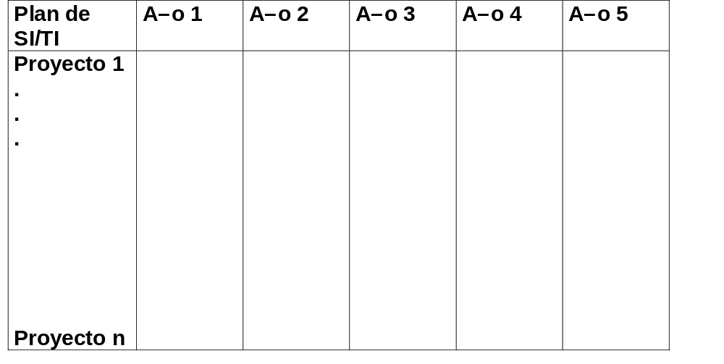
Plan estratégico de SI y TI

Slide 12
Estrategia de SI y TI
(Reflejada en el Plan de SI y TI)
Proyectos relacionados con
  Organización del departamento o función informática
  Arquitectura global del SI
    Arquitectura de la información
    Arquitectura de las aplicaciones
PLAN INFORMÁTICO
(o de Tecnologias de la Información)
  ARQUITECTURA TECNOLÓGICA

Slide 13
Planificación de SI/TI “secuencial”
(pasiva respecto de estrategia corporativa)
ESTRATEGIA DE
NEGOCIO
Aplicaciones
coordinadas
usuarios/
técnicos
ESTRATEGIA DE
SISTEMAS
DE INFORMACIÓN
Compras
coordinadas
usuarios/
técnicos
ESTRATÉGIA DE
TECNOLOGIAS
DE INFORMACIÓN

Slide 14
Planificación de SI/TI “paralela”
(activa respecto de estrategia corporativa)
ESTRATEGIA DE
NEGOCIO
Aplicaciones
coordinadas
usuarios/
técnicos
ESTRATEGIA DE
SISTEMAS
DE INFORMACIÓN
Compras
coordinadas
usuarios/
técnicos
ESTRATÉGIA DE
TECNOLOGIAS
DE INFORMACIÓN

Slide 15
Esquema de planificación paralela (Andreu et al.)
MISIÓN DEL
NEGOCIO
ANÁLISIS ENTORNO
ANÁLISIS DEL S.I.
DE OTROS
FUERZAS
MERCADO
OBSERVACIÓN,
BENCHMARKING
CADENA
VALOR
ANÁLISIS INTERNO
ANÁLISIS DEL
PROPIO S.I.
NOLAN,
AUDITORIA, ...
CSFs
STRATEGIC GRID
RISC
ACB
INTEGRACIÓN
ACCIONES
ESTRATÉGICAS
BASADAS
EN S.I. Y T.I.
PLAN DE
SISTEMAS
DE INFORMACIÓN
PLAN DE
TECNOLOGÍAS
DE INFORMACIÓN

Slide 16
Estrategias competitivas genéricas (Porter)
Induce a aumentar la atracción del cliente hacia el producto
Induce a rebajar
el precio
VENTAJA ESTRATÉGICA
Exclusividad percibida
por el cliente
Posición de coste bajo
OBJECTVO ESTRATÉGICO
LIDERAZGO GENERAL
EN COSTES Y
PRECIOS
Todo un sector industrial
DIFERENCIACIÓN
Sólo algún segmento específico
ENFOQUE O ALTA
SEGMENTACIÓN
Induece a ocupar
un nicho en el
mercado

Slide 17
ENTORNO DE LA EMPRESA
Las Fuerzas de Mercado (Porter)
Competidores
potenciales
Administración
Pública
Peligro entrada
nuevoss competidores
Sector industrial
Competidores
Poder
negociador
proveedores
Poder
negociador
clientes
Proveedores
Rivalidad
Compradores
EMPRESA
Amenaza de productos
o servicios sustitutivos
Competidores
potenciales

Slide 18
Usos potencialmente estratégicos de SI/TI (respecto del entorno)
  Podemos utilizar SI/TI para …
  … construir barreras de entrada al sector?
  … cambiar la estructura del sector a favor nuestro?
  … generar nuevos productos o servicios?
  … mejorar nuestros poderes de negociación?
  … protegernos de sustitutivos?
  …

Slide 19
CADENA Y SISTEMA DE VALOR
CADENA DE VALOR DE LA EMPRESA
CADENA DE VALOR DEL CLIENTE
IE
ARH
DT
A
IE
ARH
DT
A
LI O LE M i V S
LI O LE M i V S

Slide 20
CADENA Y SISTEMA DE VALOR
Actividades
de
soporte
(v)
(i)
Actividades primarias
(i)
Canal / Client
Proveïdor

Slide 21
Usos potencialmente estratégicos de SI/TI (respecto de la cadena y sistema de valor)
  Podemos utilizar SI/TI para…
  … mejorar el rendimento de nuestras actividades críticas?
  … rebajar costes de producción o distribución?
  … diferenciar nuestro producto o servicio?
  … coordinar mejor nuestras actividades?
  - informatización de vínculos (v)
  … conectarnos con actividades de nuestro entorno?
  - informatización de interrelaciones (i))
  - SI interorganizacionales
  …

Slide 22
Estrategia de SI/TI paralela y potenciadora de la estrategia de negocio
ESTRATEGIA DE NEGOCIO
ESTRATEGIA
CORPORATIVA
ESTRATEGIA de cada
UNIDAD DE NEGOCIO
ACCIONES
GENÉRICAS
BASADAS
EN S.I. Y T.I.
ESTRATEGIA DE
SISTEMAS Y
TENCNOLOGÍAS
DE INFORMACIÓN

Slide 23
Ejems. de acciones genéricas basadas en SI/TI
Asumir tareas del cliente
Transferir tareas al cliente
Diseñar nuevos productos o servicios
Combinar productos entre sí, y con servicios
Abrir nuevos canales de distribución
Aprovechar canales para otros productos
Adaptar al cliente partes del sistema de valor
Combinar partes de la cadena de valor
...
IMAGINACIÓN

Slide 24
ITSGAs: Acciones genéricas basadas en SI/TI
ITSGAs relacionadas con producto o servicio:
  Incrementar el contenido de información del producto o servicio
  Personalizar el producto o servicio
  Crear nuevos productos o servicios
  Combinar productos entre sí, o con servicios complementarios
ITSGAs relacionadas con clientes:
  Hacer trabajo para el cliente
  Conseguir que el cliente trabaje para nosotros
  Seleccionar clientes potenciales para determinados productos
  Incrementar costes de cambio y fidelizar clientes
  Facilitar el acceso de los clientes a partes de nuestro SI (trans.)
  Acceder al SI (trans.) de nuestros clientes

Slide 25
ITSGAs: Acciones genéricas basadas en SI/TI
ITSGAs relacionadas con canales de distribución:
  Controlar el canal de distribución
  Abrir nuevos canales de distribución
  Utilizar canales existentes para otros propósitos (distribuir otros productos, etc.)
ITSGAs relacionadas con proveedores:
  Incrementar la efectividad de nuestras relaciones con proveedores
  Facilitar a los proveedores acceso a nuestro SI (trans.)
  Acceder al SI (trans.) de nuestros proveedores

Slide 26
ITSGAs: Acciones genéricas basadas en SI/TI
ITSGAs relacionadas con actividades de la cadena y el sistema de valor:
  Incrementar eficiencia de nuestras activitats críticas
  Acoplar actividades
  Reestructurar la cadena y el sistema de valor, explotando vínculos e interrelaciones.
ITSGA de carácter general:
  Establecer nuevas prácticas en el sector, pudiendo llegar a cambiar su estructura
  Considerar la información gestionada por nuestros SI (trans.) como fuente de ventajas competitivas

Slide 27
Esquema de comité de SI/TI (Andreu et al.)
COMITÉ DE
SISTEMAS
DE INFORMACIÓN
Director
general
Otros
subdirectores
Subdirector
a cargo de S.I.
Director
de S.I. / T.I.
GRUP BASE
(amb consultores externes)
EQUIPO DE
TRABAJO
Director
operativo
Personal de departamentos
usuarios asignado al proyecto
Personal de SI
asignado al proyecto
Personal de otros
departamentos usuarios
Otras personas de SI

